Slide 1
Bài 1: Ôn tập các số đến 100 – Tiết 1
TOÁN 2
Tập 1

Slide 2




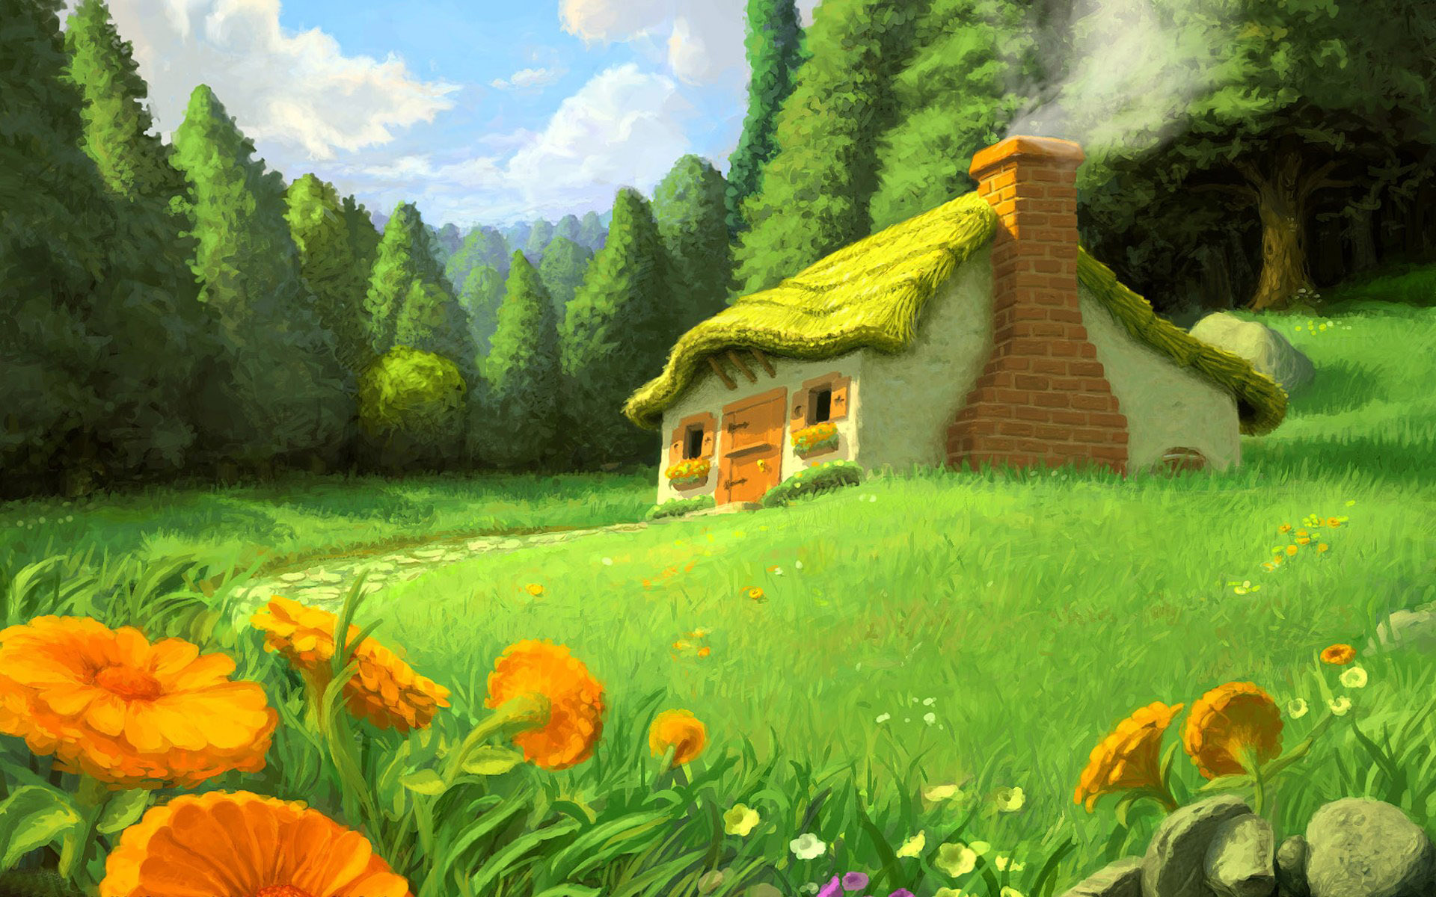

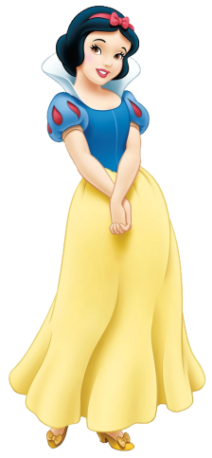
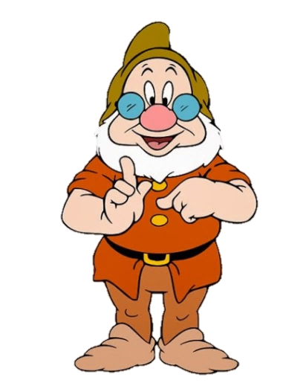
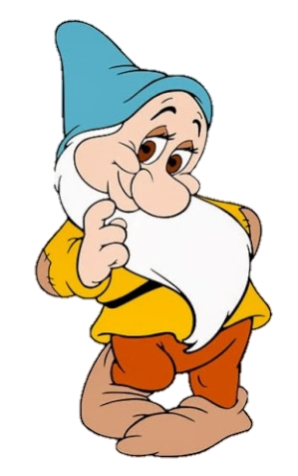
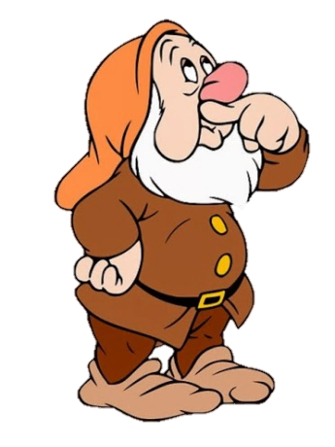


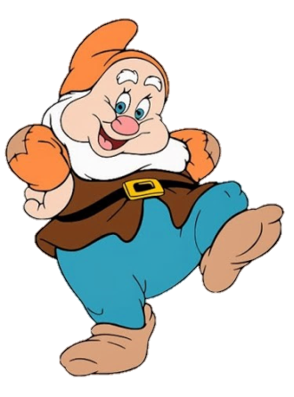
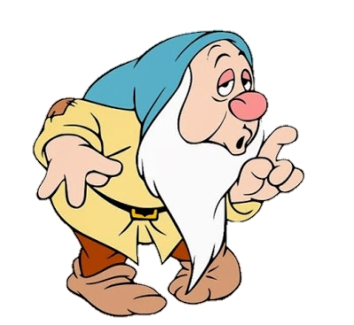

CHƠI TRỐN TÌM
CÙNG BẠCH TUYẾT VÀ 7 CHÚ LÙN

Slide 3

LUẬT CHƠI
Các chú lùn đang trốn trong rừng, công chúa Bạch Tuyết có nhiệm vụ đi tìm các chú lùn.
Muốn tìm được các chú lùn, Bạch Tuyết phải trả lời đúng các phép tính mà trò chơi đưa ra.

Slide 4





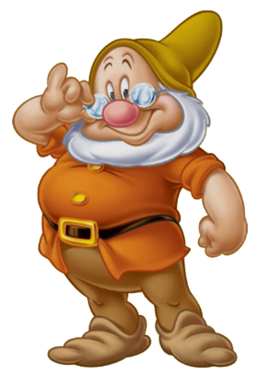
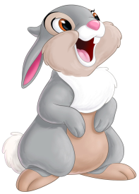

50 + 4 = ?
A. 60
B. 56
C. 55
D. 54
ĐÚNG RỒI

Slide 5

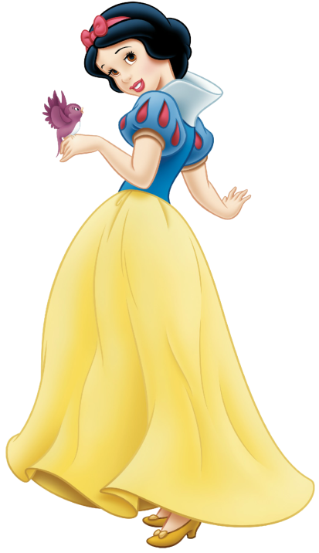

22 + 31 = ?
A. 42
B. 43
C. 53
D. 54
ĐÚNG RỒI

Slide 6
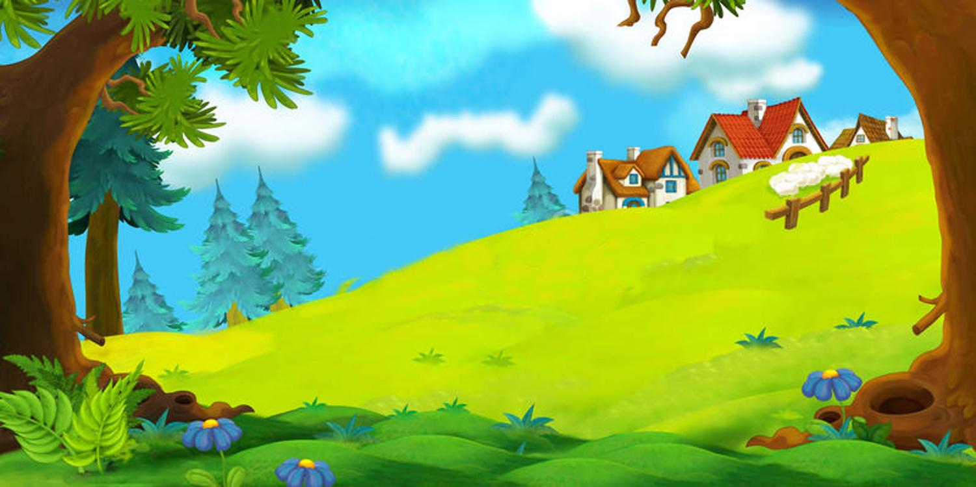
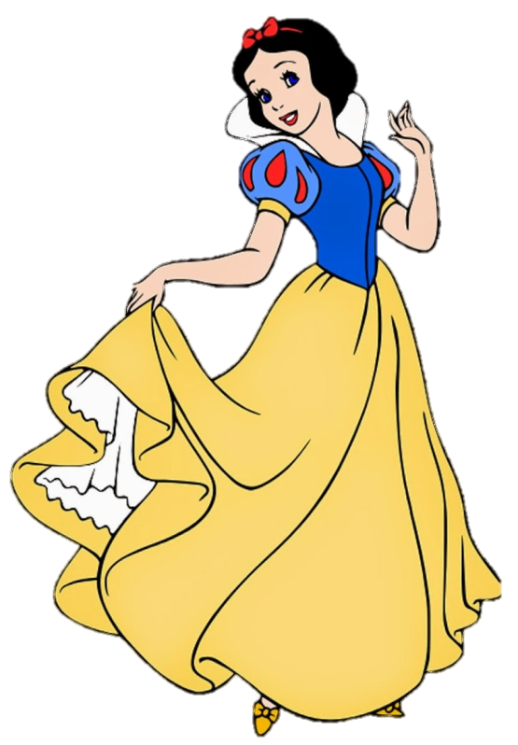
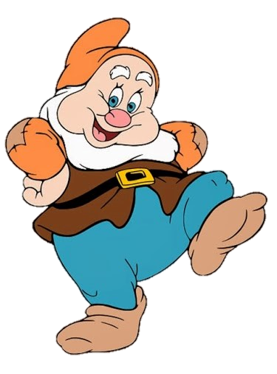
66 - 6 =?
A. 60
B. 61
C. 62
D. 63
ĐÚNG RỒI

Slide 7


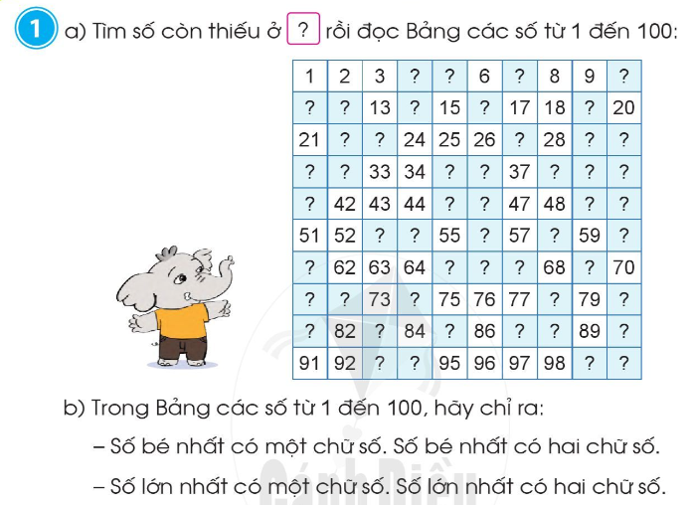
1
a. Tìm số còn thiếu ở rồi đọc Bảng các số từ 1 đến 100:

Slide 8

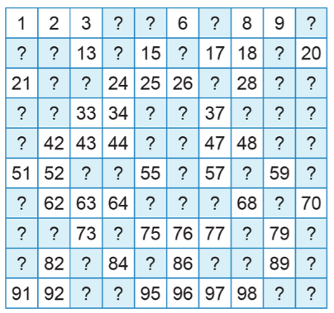

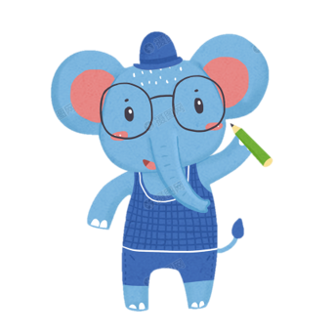
1
a. Tìm số còn thiếu ở rồi đọc Bảng các số từ 1 đến 100:
4
5
7
10
11
12
14
16
19
22
23
27
29
30
31
32
35
36
38
39
40
41
45
46
49
50
53
54
56
58
60
61
65
66
67
69
71
72
74
78
80
81
83
85
87
88
90
93
94
99
100

Slide 9
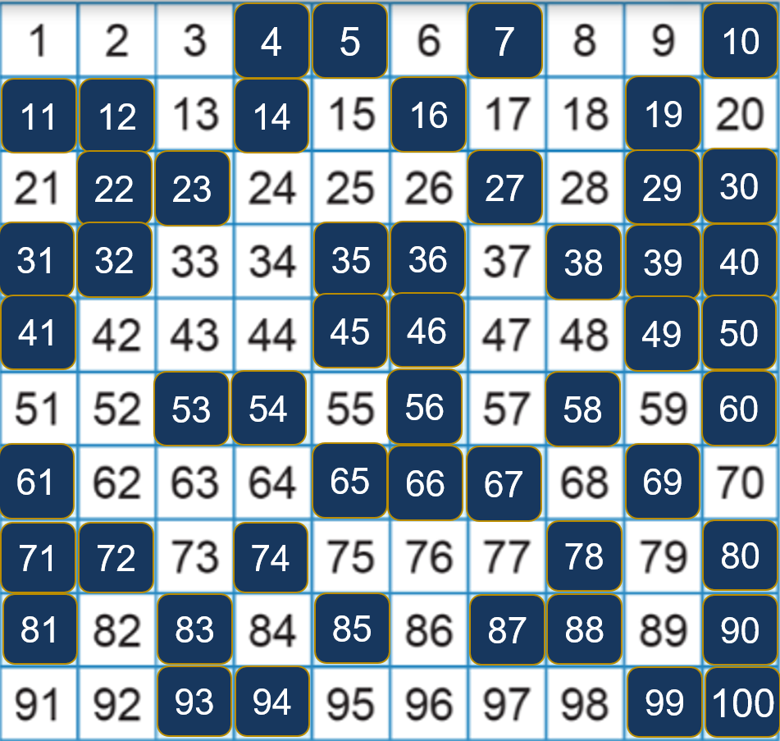
b. Trong bảng các số từ 1 đến 100, hãy chỉ ra:
Số bé nhất có một chữ số Số bé nhất có hai chữ số
Số lớn nhất có một chữ số Số lớn nhất có hai chữ số

Slide 10
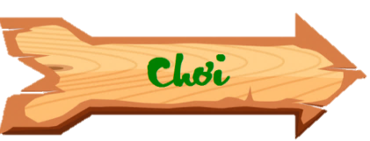
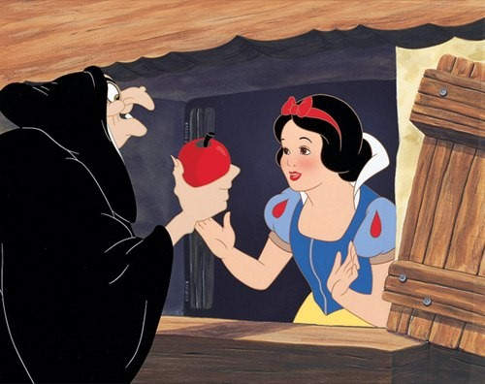
TRÁI TÁO ĐỘC

Slide 11

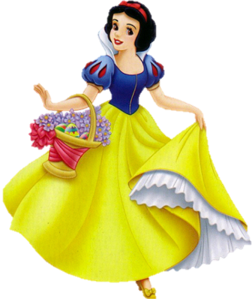
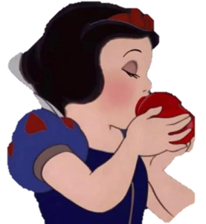
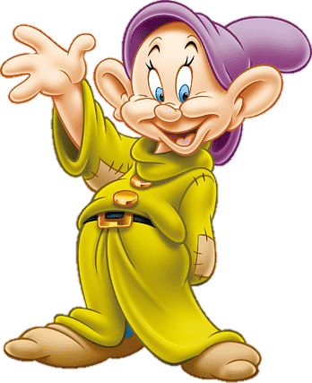
Số gồm 5 chục và 6 đơn vị là số nào?
A. 56
C. 6
B. 65
D. 50

Slide 12
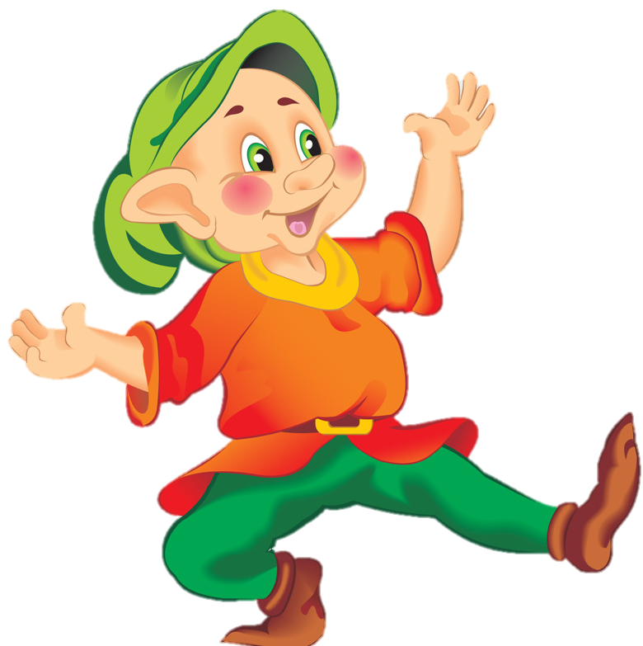
Số bé nhất có 1 chữ số là số nào?
A. 1
B. 10
C. 0
D. 9

Slide 13
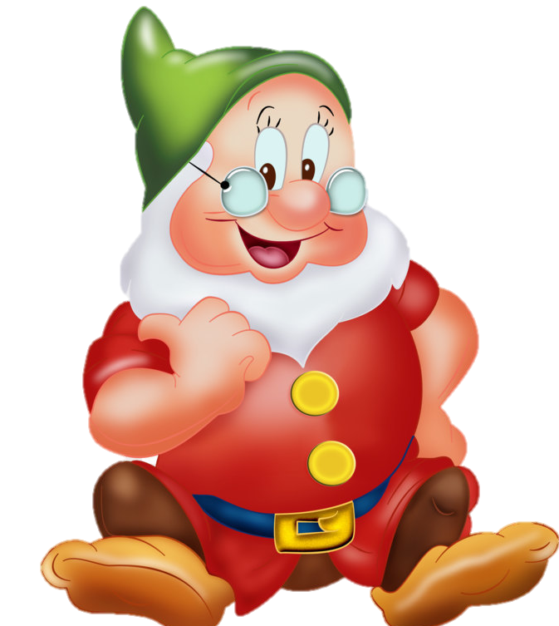
Số lớn nhất có hai chữ số khác nhau là số nào?
A. 10
B. 99
C. 89
D. 98

Slide 14
Số 75 gồm mấy chục và mấy đơn vị?
A. 7 chục và 5 đơn vị
B. 5 chục và 7 đơn vị

